Slide 1
Порядок проведения итогового сочинения в 2022 году
Заместитель директора гимназии Покровская Л.П.

Slide 2
Нормативные документы
Приказ Минпросвещения России, Рособрнадзора № 190/1512 от 07.11.2018 г. «Об утверждении Порядка проведения государственной итоговой аттестации по образовательным программам среднего общего образования»

Slide 3
Нормативные документы
Письмо Рособрнадзора от от 28.10.2022 № 04-411
- Методические рекомендации по подготовке и проведению итогового сочинения (изложения) для образовательных организаций, реализующих образовательные программы среднего общего образования;
- Методические рекомендации по подготовке к итоговому сочинению (изложению) для участников итогового сочинения (изложения);
- Методические рекомендации для экспертов, участвующих в проверке итогового сочинения (изложения);
- Правила заполнения бланков итогового сочинения (изложения).

Slide 4
Нормативные документы
Распоряжение министерства образования и науки Самарской области
«Об утверждении мест регистрации для участия в итоговом сочинении (изложении) на территории Самарской области в 2022-2023 учебном году»
Для выпускников текущего года утвердить в качестве мест регистрации для участия в итоговом сочинении (изложении) –общеобразовательные организации, в которых они осваивают основные образовательные программы среднего общего образования.
- До 25.11.2022 организовать прием заявлений для участия в итоговом сочинении

Slide 5
Календарь сдачи итогового сочинения (изложения) 2022-2023 учебный год
Основной срок | Дополнительные сроки (проект)
7 декабря 2022 года | 1 февраля 2023 года | 4 мая 2023 года

Slide 6
Участники итогового сочинения (изложения)
обучающиеся по образовательным программам среднего общего образования
обучающиеся с ограниченными возможностями здоровья, дети-инвалиды и инвалиды по образовательным программам среднего общего образования
и др…

Slide 7
Вправе участвовать в дополнительные сроки:
обучающиеся, получившие «незачет»;
обучающиеся, удаленные с итогового сочинения (изложения) за нарушение требований
обучающиеся, не явившиеся на итоговое сочинение (изложение) по уважительным причинам (болезнь или иные обстоятельства, подтвержденные документально);
обучающиеся, не завершившие написание итогового сочинения (изложения) по уважительным причинам (болезнь или иные обстоятельства, подтвержденные документально).

Slide 8
Незачет
Обучающиеся, получившие по итоговому сочинению (изложению) неудовлетворительный результат («незачет»), могут быть повторно допущены к участию в итоговом сочинении (изложении), но не более двух раз и только в сроки, установленные расписанием проведения итогового сочинения (изложения).

Slide 9
Участие в итоговом сочинении
Для участия в итоговом сочинении (изложении) участники подают заявление вместе с согласием на обработку персональных данных не позднее чем за две недели до начала проведения итогового сочинения (изложения).

Slide 10
Сроки и продолжительность написания итогового сочинения (изложения)
Итоговое сочинение (изложение) проводится в первую среду декабря (основной срок проведения итогового сочинения (изложения), а также в дополнительные сроки - первая среда февраля и первая рабочая среда мая.
Продолжительность написания итогового сочинения (изложения) составляет 3 часа 55 минут (235 минут).

Slide 11
Продолжительность написания итогового сочинения (изложения)
Для участников итогового сочинения (изложения) с ограниченными возможностями здоровья, детей-инвалидов и инвалидов продолжительность выполнения итогового сочинения (изложения) увеличивается на 1,5 часа.
В продолжительность написания итогового сочинения (изложения) не включается время, выделенное на подготовительные мероприятия (инструктаж участников итогового сочинения (изложения), заполнение ими регистрационных полей и др.).

Slide 12
Инструктаж участников итогового сочинения (изложения)
О порядке проведения итогового сочинения (изложения),
правилах оформления итогового сочинения (изложения),
продолжительности написания итогового сочинения (изложения),
о времени и месте ознакомления с результатами итогового сочинения (изложения), а также о том, что записи на черновиках не обрабатываются и не проверяются.

Slide 13
Порядок проведения итогового сочинения
Итоговое сочинение (изложение) проводится в образовательных организациях, реализующих образовательные программы среднего общего образования
Итоговое сочинение (изложение) начинается в 10.00 по местному времени
Продолжительность выполнения итогового сочинения (изложения) составляет 3 часа 55 минут (235 минут).
Ознакомиться с результатами итогового сочинения (изложения) вы можете в школе или в местах, в которых были зарегистрированы на участие в итоговом сочинении (изложении).

Slide 14
Сроки действия результатов итогового сочинения
Итоговое сочинение (изложение) как допуск к ГИА – бессрочно.
Итоговое сочинение в случае представления его при приеме на обучение по программам бакалавриата и программам специалитета действительно в течение четырех лет, следующих за годом написания такого сочинения.
Выпускники прошлых лет могут участвовать в написании итогового сочинения, в том числе при наличии у них итогового сочинения прошлых лет.

Slide 15
Начиная с 2022/23 учебного года изменился подход к формированию комплектов тем итогового сочинения. Формируется закрытый банк тем итогового сочинения на основе тех тем, которые использовались в прошлые годы

Slide 16
Структура закрытого банка тем итогового сочинения
Структура закрытого банка тем итогового сочинения
№ Разделы и подразделы
1 Духовно-нравственные ориентиры в жизни человека
1.1. Внутренний мир человека и его личностные качества
1.2. Отношение человека к другому человеку (окружению), нравственные идеалы и выбор между добром и злом
1.3. Познание человеком самого себя
1.4. Свобода человека и ее ограничения
2 Семья, общество, Отечество в жизни человека
2.1. Семья, род; семейные ценности и традиции
2.2. Человек и общество
2.3. Родина, государство, гражданская позиция человека
3 Природа и культура в жизни человека
3.1. Природа и человек
3.2. Наука и человек
3.3. Искусство и человек

Slide 17
Раздел 1. Духовно-нравственные ориентиры в жизни человека
Темы раздела:
связаны с вопросами, которые человек задаѐт себе сам, в том числе в ситуации нравственного выбора;
нацеливают на рассуждение о нравственных идеалах и моральных нормах, сиюминутном и вечном, добре и зле, о свободе и ответственности;
касаются размышлений о смысле жизни, гуманном и антигуманном поступках, их мотивах, причинах внутреннего разлада и об угрызениях совести;
позволяют задуматься об образе жизни человека, о выборе им жизненного пути, значимой цели и средствах еѐ достижения, любви и дружбе;
побуждают к самоанализу, осмыслению опыта других людей (или поступков литературных героев), стремящихся понять себя.

Slide 18
Раздел 2. Семья, общество, Отечество в жизни человека
Темы раздела:
связаны со взглядом на человека как представителя семьи, социума, народа, поколения, эпохи;
нацеливают на размышление о семейных и общественных ценностях, традициях и обычаях, межличностных отношениях и влиянии среды на человека;
касаются вопросов исторического времени, гражданских идеалов, важности сохранения исторической памяти, роли личности в истории;
позволяют задуматься о славе и бесславии, личном и общественном, своем вкладе в общественный прогресс;
побуждают рассуждать об образовании и о воспитании, споре поколений и об общественном благополучии, о народном подвиге и направлениях развития общества.

Slide 19
Раздел 3. Природа и культура в жизни человека
Темы раздела:
связаны с философскими, социальными, этическими, эстетическими проблемами, вопросами экологии;
нацеливают на рассуждение об искусстве и науке, о феномене таланта, ценности художественного творчества и научного поиска, о собственных предпочтениях или интересах в области искусства и науки;
касаются миссии художника и ответственности человека науки, значения великих творений искусства и научных открытий (в том числе в связи с юбилейными датами);
позволяют осмысливать роль культуры в жизни человека, важность исторической памяти, сохранения традиционных ценностей;
побуждают задуматься о взаимодействии человека и природы, направлениях развития культуры, влиянии искусства и новых технологий на человека.

Slide 20
С 2022/23 учебного года расширяются возможности выбора темы сочинения: каждый комплект будет включать не пять, а шесть тем – по две темы из каждого раздела банка:
Темы 1, 2 «Духовно-нравственные ориентиры в жизни человека».
Темы 3, 4 «Семья, общество, Отечество в жизни человека».
Темы 5, 6 «Природа и культура в жизни человека».
Комплекты тем формируются отдельно для каждого часового пояса в режиме конфиденциальности и становятся общедоступными за 15 минут до начала итогового сочинения.

Slide 21
Пример
Номер темы | Тема
112 | Как, по-Вашему, связаны понятия чести и совести?
204 | Что Вы вкладываете в понятие «счастье»?
301 | Семейные ценности и их место в жизни человека.
409 | В чѐм может проявляться любовь к Отечеству?
505 | Способно ли, с Вашей точки зрения, явление культуры (книга, музыкальное произведение, фильм, спектакль) изменить взгляды человека на жизнь?
610 | Чему человек может научиться у природы?

Slide 22
Сроки действия результатов итогового сочинения
Итоговое сочинение (изложение) как допуск к ГИА – бессрочно.
Итоговое сочинение в случае представления его при приеме на обучение по программам бакалавриата и программам специалитета действительно в течение четырех лет, следующих за годом написания такого сочинения.
Выпускники прошлых лет могут участвовать в написании итогового сочинения, в том числе при наличии у них итогового сочинения прошлых лет.

Slide 23
Опоздание
Если участник итогового сочинения (изложения) опоздал, он допускается к написанию итогового сочинения (изложения), при этом время окончания написания итогового сочинения (изложения) не продлевается.

Slide 24
Участникам выдают:
бланки регистрации,
бланки записи,
дополнительные бланки записи (при необходимости) для выполнения итогового сочинения (изложения),
черновики,
орфографические словари (орфографические и толковые словари для участников итогового изложения),
инструкции для участников итогового сочинения

Slide 25
Порядок проведения сочинения
участники итогового сочинения (изложения) заполняют регистрационные поля бланков, указывают номер темы итогового сочинения (текста изложения) . Члены комиссии проверяют правильность заполнения участниками итогового сочинения (изложения) регистрационных полей бланков
не ранее 10.00 раздают темы сочинений

Slide 26
Члены комиссии образовательной организации по проведению итогового сочинения (изложения) объявляют:
начало
продолжительность
время окончания выполнения итогового сочинения (изложения)
фиксируют их на доске
после чего участники итогового сочинения (изложения) приступают к выполнению итогового сочинения (изложения).
В бланке записи участники итогового сочинения (изложения) переписывают название выбранной ими темы сочинения (текста изложения)

Slide 27
В случае нехватки места в бланке записи по запросу участника итогового сочинения (изложения) члены комиссии выдают ему дополнительный бланк записи.
По мере необходимости участникам итогового сочинения (изложения) выдаются черновики.

Slide 28
На рабочем столе участников итогового сочинения (изложения) находятся:
бланк регистрации , бланки записи (дополнительные бланки записи),
ручка (гелевая с чернилами черного цвета);
паспорт;
лекарства и питание (при необходимости);
орфографический словарь для участников итогового сочинения (орфографический и толковый словари для участников итогового изложения)

Slide 29
Участникам итогового сочинения (изложения) запрещено иметь при себе
средства связи, фото, аудио и видеоаппаратуру
справочные материалы, письменные заметки и иные средства хранения и передачи информации
собственные орфографические и (или) толковые словари
Участникам итогового сочинения (изложения) также запрещается пользоваться текстами литературного материала (художественные произведения, публицистика, другие литературные источники)
Участники итогового сочинения (изложения), нарушившие установленные требования, удаляются с итогового сочинения

Slide 30
Досрочное завершение по УП
В случае если участник итогового сочинения (изложения) по состоянию здоровья или другим объективным причинам не может завершить написание итогового сочинения (изложения), он может покинуть место проведения итогового сочинения (изложения).
Члены комиссии образовательной организации по проведению итогового сочинения (изложения) составляют «Акт о досрочном завершении написания итогового сочинения (изложения) по уважительным причинам»

Slide 31
Основные правила заполнения бланков итогового сочинения (изложения)
Все бланки сочинения (изложения) заполняются гелевыми ручками с чернилами черного цвета.
Участник должен изображать каждую цифру и букву во всех заполняемых полях бланка регистрации и верхней части бланка записи, тщательно копируя образец ее написания из строки с образцами написания символов, расположенной в верхней части бланка регистрации

Slide 32
Основные правила заполнения бланков итогового сочинения (изложения)
Каждое поле в бланках заполняется, начиная с первой позиции (в том числе и поля для занесения фамилии, имени и отчества участника)
Если участник не имеет информации для заполнения какого-то конкретного поля, он должен оставить это поле пустым (не делать прочерков).

Slide 33
Категорически запрещается:
делать в полях бланков, вне полей бланков или в полях, заполненных типографским способом, какие-либо записи и (или) пометки, не относящиеся к содержанию полей бланков;
использовать для заполнения бланков цветные ручки вместо черной, карандаш (даже для черновых записей на бланках), средства для исправления внесенной в бланки информации («замазку», «ластик» и др.).

Slide 34
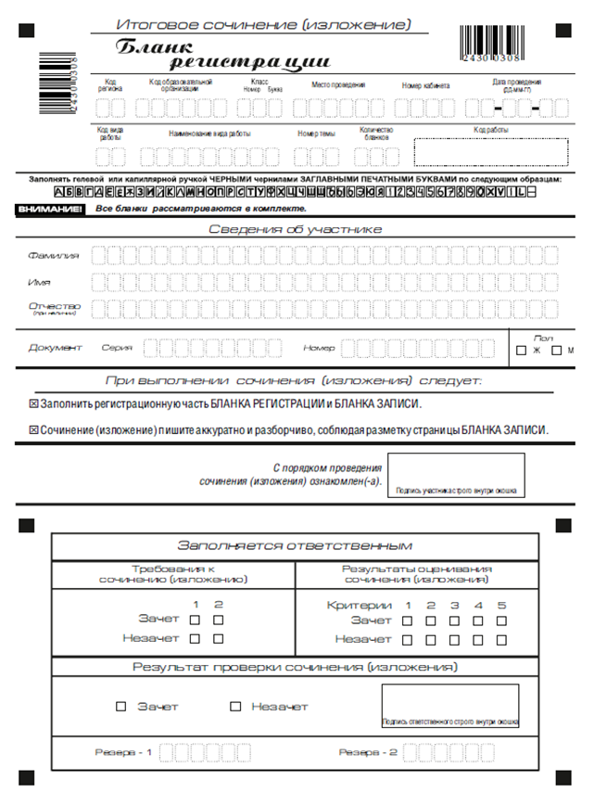

Slide 35
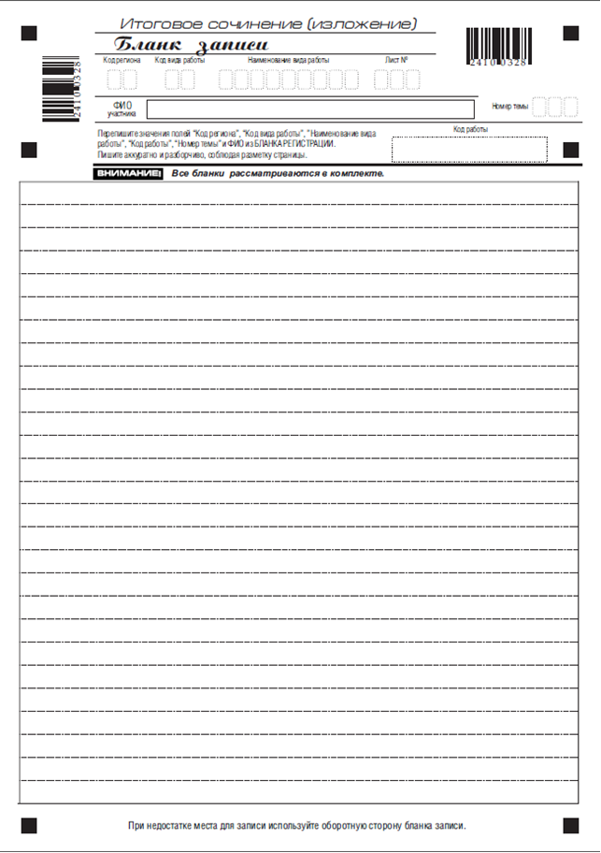

Slide 36
ПОРЯДОК ПРОВЕРКИ ИТОГОВОГО СОЧИНЕНИЯ (ИЗЛОЖЕНИЯ)
Итоговые сочинения (изложения) оцениваются по системе «зачет» или «незачет» по критериям оценивания, разработанным Рособрнадзором.

Slide 37
К проверке по пяти критериям оценивания допускаются итоговые сочинения, соответствующие установленным требованиям
Требование № 1.«Объем итогового сочинения (изложения)»
Рекомендуемое количество слов – от 350.
Максимальное количество слов в сочинении не устанавливается. Если в сочинении менее 250 слов (в подсчёт включаются все слова, в том числе и служебные), то выставляется «незачет» за невыполнение требования № 1 и «незачет» за работу в целом

Slide 38
Требование № 2. «Самостоятельность написания итогового сочинения (изложения)»
Не допускается списывание сочинения (фрагментов сочинения) из какого-либо источника.
Допускается прямое или косвенное цитирование с обязательной ссылкой на источник (ссылка дается в свободной форме). Объем цитирования не должен превышать собственный текст участника.

Slide 39
Если итоговое сочинение (изложение) соответствует требованию № 1 и требованию № 2, то указанное сочинение (изложения) оценивается по пяти критериям.
1. «Соответствие теме»;
2. «Аргументация. Привлечение литературного материала»;
3. «Композиция и логика рассуждения»;
4. «Качество письменной речи»;
5. «Грамотность».

Slide 40
Критерии № 1 и № 2 являются основными.
Для получения «зачета» за итоговое сочинение необходимо получить «зачет» по критериям № 1 и № 2 (1. «Соответствие теме»;
2.«Аргументация. Привлечение
литературного материала»)
(выставление «незачета» по одному из этих критериев автоматически ведет к «незачету» за работу в целом), а также дополнительно «зачет» по одному из других критериев.

Slide 41
ПОВТОРНЫЙ ДОПУСК К СДАЧЕ ИТОГОВОГО СОЧИНЕНИЯ (ИЗЛОЖЕНИЯ)
обучающиеся, получившие по итоговому сочинению (изложению) неудовлетворительный результат («незачет»);
участники итогового сочинения (изложения), не явившиеся на итоговое сочинение (изложение) по уважительным причинам (болезнь или иные обстоятельства, подтвержденные документально);
участники итогового сочинения (изложения), не завершившие сдачу итогового сочинения (изложения) по уважительным причинам (болезнь или иные обстоятельства, подтвержденные документально).
Обучающиеся, получившие по итоговому сочинению (изложению) неудовлетворительный результат («незачет»), могут быть повторно допущены к участию в итоговом сочинении (изложении), но не более двух раз

Slide 42
ОЗНАКОМЛЕНИЕ С РЕЗУЛЬТАТАМИ ИТОГОВОГО СОЧИНЕНИЯ (ИЗЛОЖЕНИЯ) И СРОК ДЕЙСТВИЯ ИТОГОВОГО СОЧИНЕНИЯ
С результатами итогового сочинения (изложения) участники могут ознакомиться в образовательных организациях
По решению ОИВ ознакомление участников с результатами итогового сочинения (изложения) может быть организовано в информационно-телекоммуникационной сети «Интернет» в соответствии с требованиями законодательства Российской Федерации в области защиты персональных данных

Slide 43
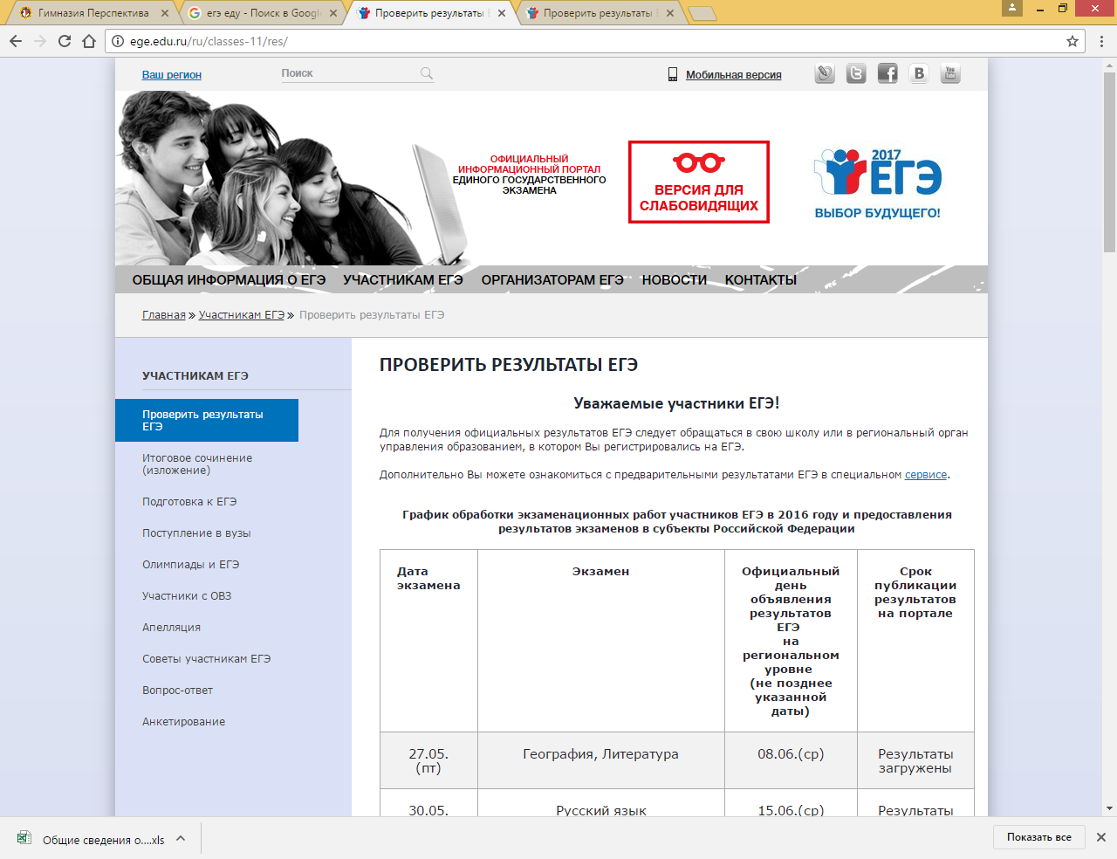
http://ege.edu.ru/

Slide 44
ПРЕДОСТАВЛЕНИЕ ИТОГОВОГО СОЧИНЕНИЯ В ВУЗЫ В КАЧЕСТВЕ ИНДИВИДУАЛЬНОГО ДОСТИЖЕНИЯ
Темы итогового сочинения и образы оригиналов бланков итогового сочинения участников доступны образовательным организациям высшего образования через федеральную информационную систему обеспечения проведения ГИА обучающихся и приема граждан в образовательные организации для получения среднего профессионального и высшего образования (ФИС ГИА и Приема).
При приеме на обучение по программам бакалавриата, программам специалитета поступающему может быть начислено за индивидуальные достижения не более 10 баллов суммарно.

Slide 45
Итоговое сочинение: вопросы и ответы
Какие задачи решает итоговое сочинение?
Итоговое сочинение является допуском к государственной итоговой аттестации (оценка школой: «зачет-незачет») и форма индивидуальных достижений абитуриентов (оценка вуза: до 10 баллов к ЕГЭ, если вуз такое решение принял). Учет результатов сочинений в вузах осуществляется по желанию абитуриента и решению вуза
Каким дополнительным материалом можно пользоваться при написании итогового сочинения? Может ли участник пользоваться литературным источником (текстом произведения)?
При проведении сочинения участникам сочинения запрещается пользоваться текстами литературного материала (художественные произведения, дневники, мемуары, публицистика).
Разрешается пользоваться орфографическими словарями, выданными Комиссией по проведению итогового сочинения.

Slide 46
На скольких произведениях нужно строить рассуждение?
В Критерии 2 указано: «достаточно опоры на один текст». Вместе с тем участнику следует учитывать и требования вуза, в который он планирует подавать свое сочинение как индивидуальное достижение. Вуз вправе разрабатывать свои критерии оценивания сочинений, в которых указывается на необходимость привести два и более литературных аргумента. Вуз также может требовать привлечения не только литературного аргумента, но и опоры на произведения других видов искусства или на исторические факты. Таким образом, в сочинении, кроме литературного аргумента, могут быть аргументы, связанные с театром, кино, живописью, историческими документами (при проверке такие аргументы рассматриваются как органичная часть сочинения).

Slide 47
Что подразумевается под литературным материалом, на который нужно опираться при написании итогового сочинения?
В Критерии 2 сказано «Можно привлекать художественные произведения, дневники, мемуары, публицистику, произведения устного народного творчества (за исключением малых жанров), другие источники отечественной или мировой литературы.
Будут ли формулировки тем итогового сочинения только в виде вопроса? Формулировки тем будут разные: констатирующие, цитатные, в форме вопроса.

Slide 48
Самарское управление министерства образования и науки Самарской области.
https://sumoin.ru/index.php/attestatsiya/11-e-klassy/itemlist/category/149-itogovoe-sochinenie
ФЕДЕРАЛЬНЫЙ ИНСТИТУТ ПЕДАГОГИЧЕСКИХ ИЗМЕРЕНИЙ
https://fipi.ru/
Сайт гимназии «Перспектива»
Раздел «Образование»- «Итоговая
аттестация»
http://www.persp.ru/

Slide 49
Спасибо за внимание!

